Slide 1

素材库
请老师选择使用

Slide 2
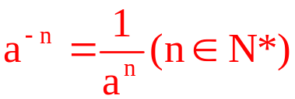
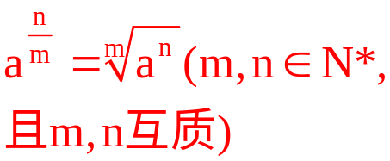
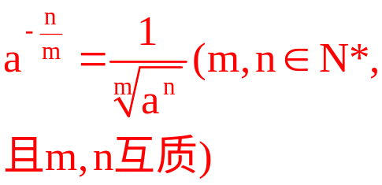
指数幂的有关概念
幂指数 | 定 义 | 底数的取值范围
正整数 指数
零指数
负整数 指数
正分数 指数
负分数 指数
a^{n}=a·a·…·a（n∈N*）
a∈R
n个
a⁰=1
a∈R且a≠0
a∈R且a≠0
m为奇数
a∈R
m为偶数
a≥0
a∈R且
a≠0
m为奇数
m为偶数
a>0

Slide 3
指数与指数幂的运算
平方根
立方根
无理数指数幂
互化
整数指数幂
n次方根
分数指数幂
有理数指数幂的运算性质
根式的性质

Slide 4


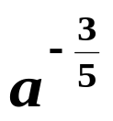
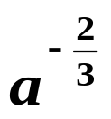
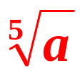
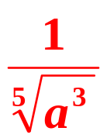
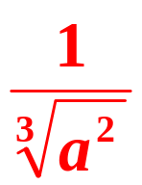
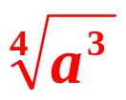
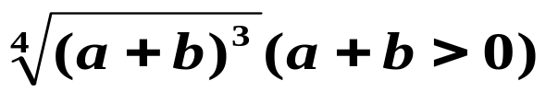
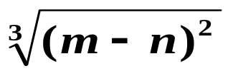
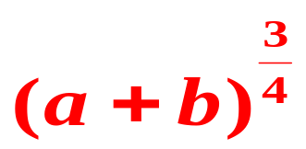
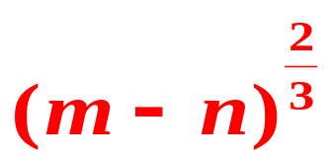
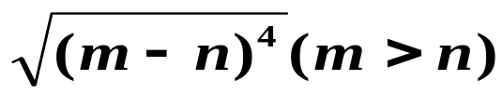
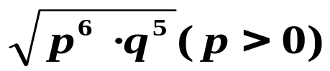
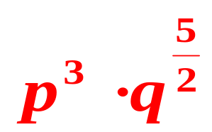
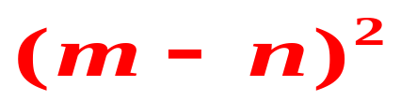
口答：
1、用根式表示下列各式: ( a ＞ 0 )
( 1 ) ( 2 ) ( 3 ) ( 4 )
2、用分数指数幂表示下列各式：
( 1 ) ( 2 )
( 3 ) ( 4 )

Slide 5
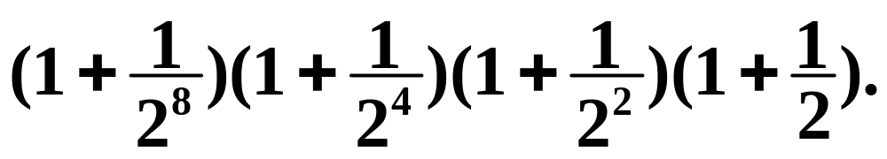
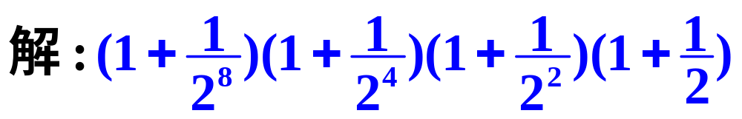
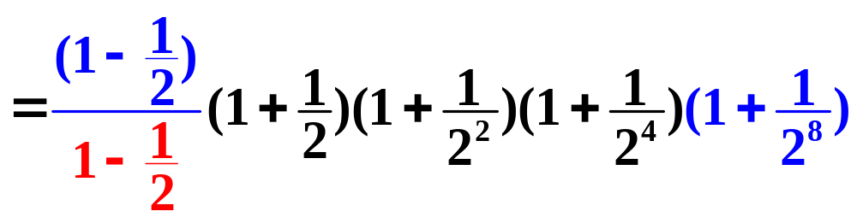
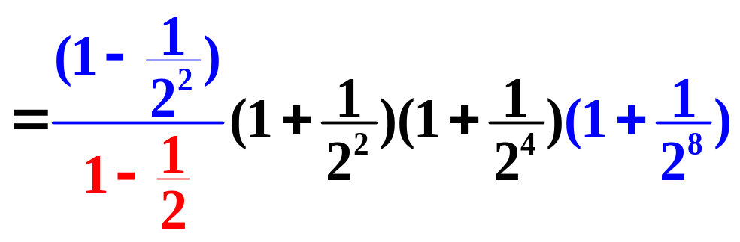
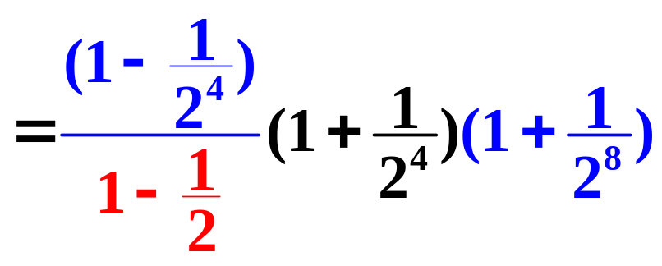
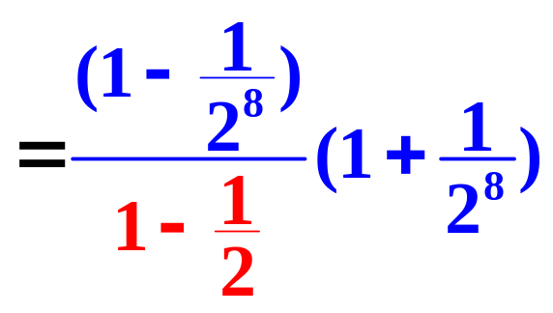
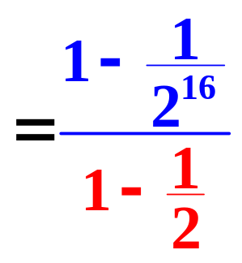
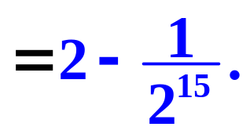
例6.化简

